Slide 1
上海自考报名流程

Slide 2
浏览器要求
使用360安全浏览器（极速模式）
谷歌浏览器、火狐浏览器

Slide 3
进入官网
登录上海市，网址：http://zkbm.shmeea.edu.cn/
进行新生注册、课程报考等工作

Slide 4
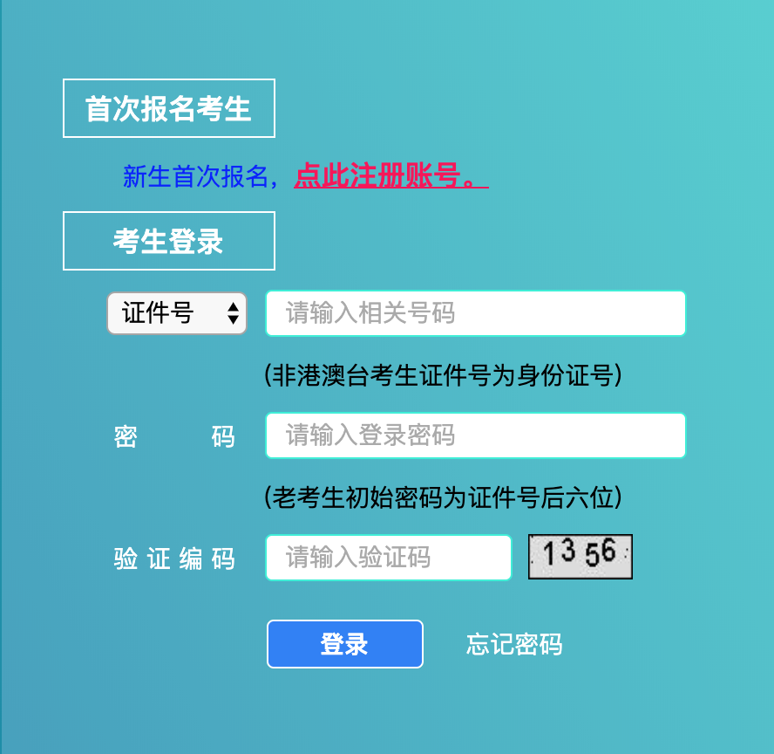
新生注册

Slide 5
新生注册

Slide 6
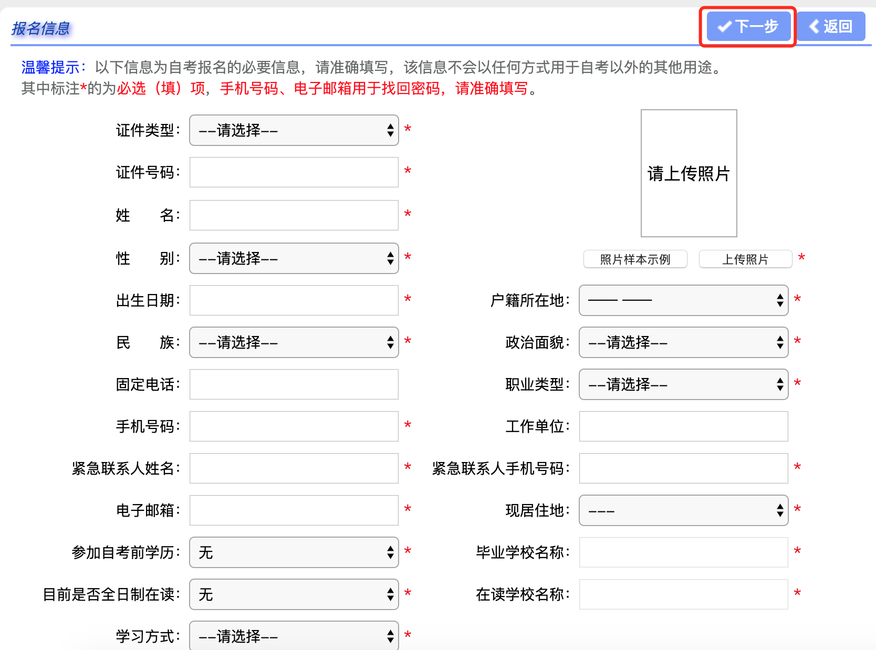
新生注册
照片要求蓝底，像素大小要求宽不小于480、高不小于720
jpg格式

Slide 7
专业报考

Slide 8
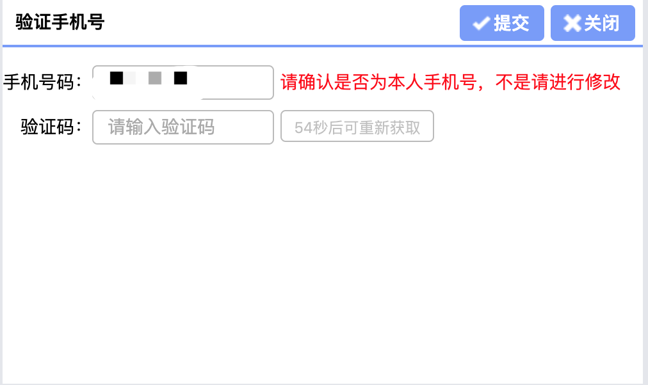
专业报考

Slide 9
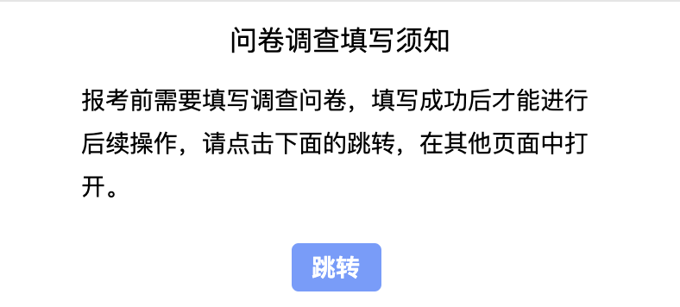
专业报考

Slide 10
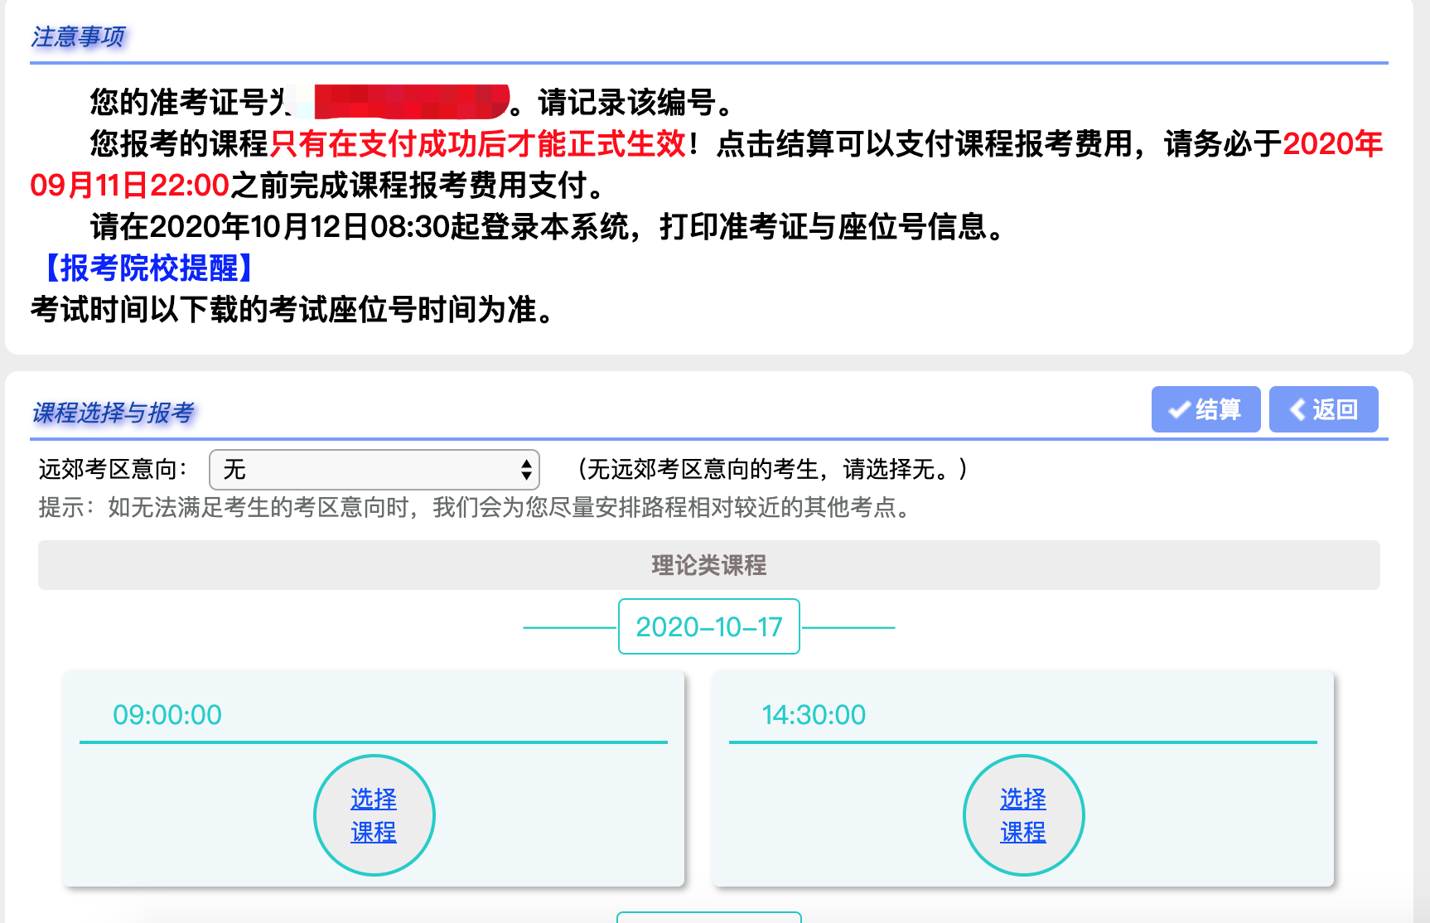
专业报考

Slide 11
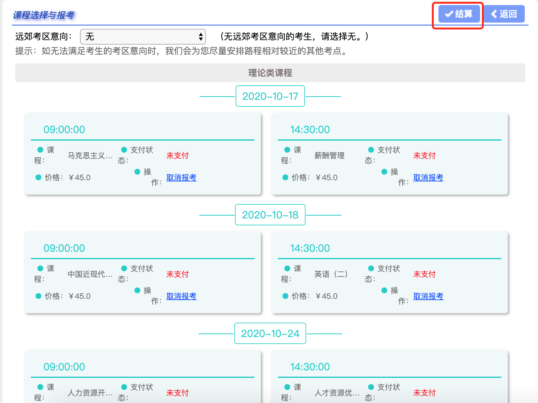
专业报考

Slide 12
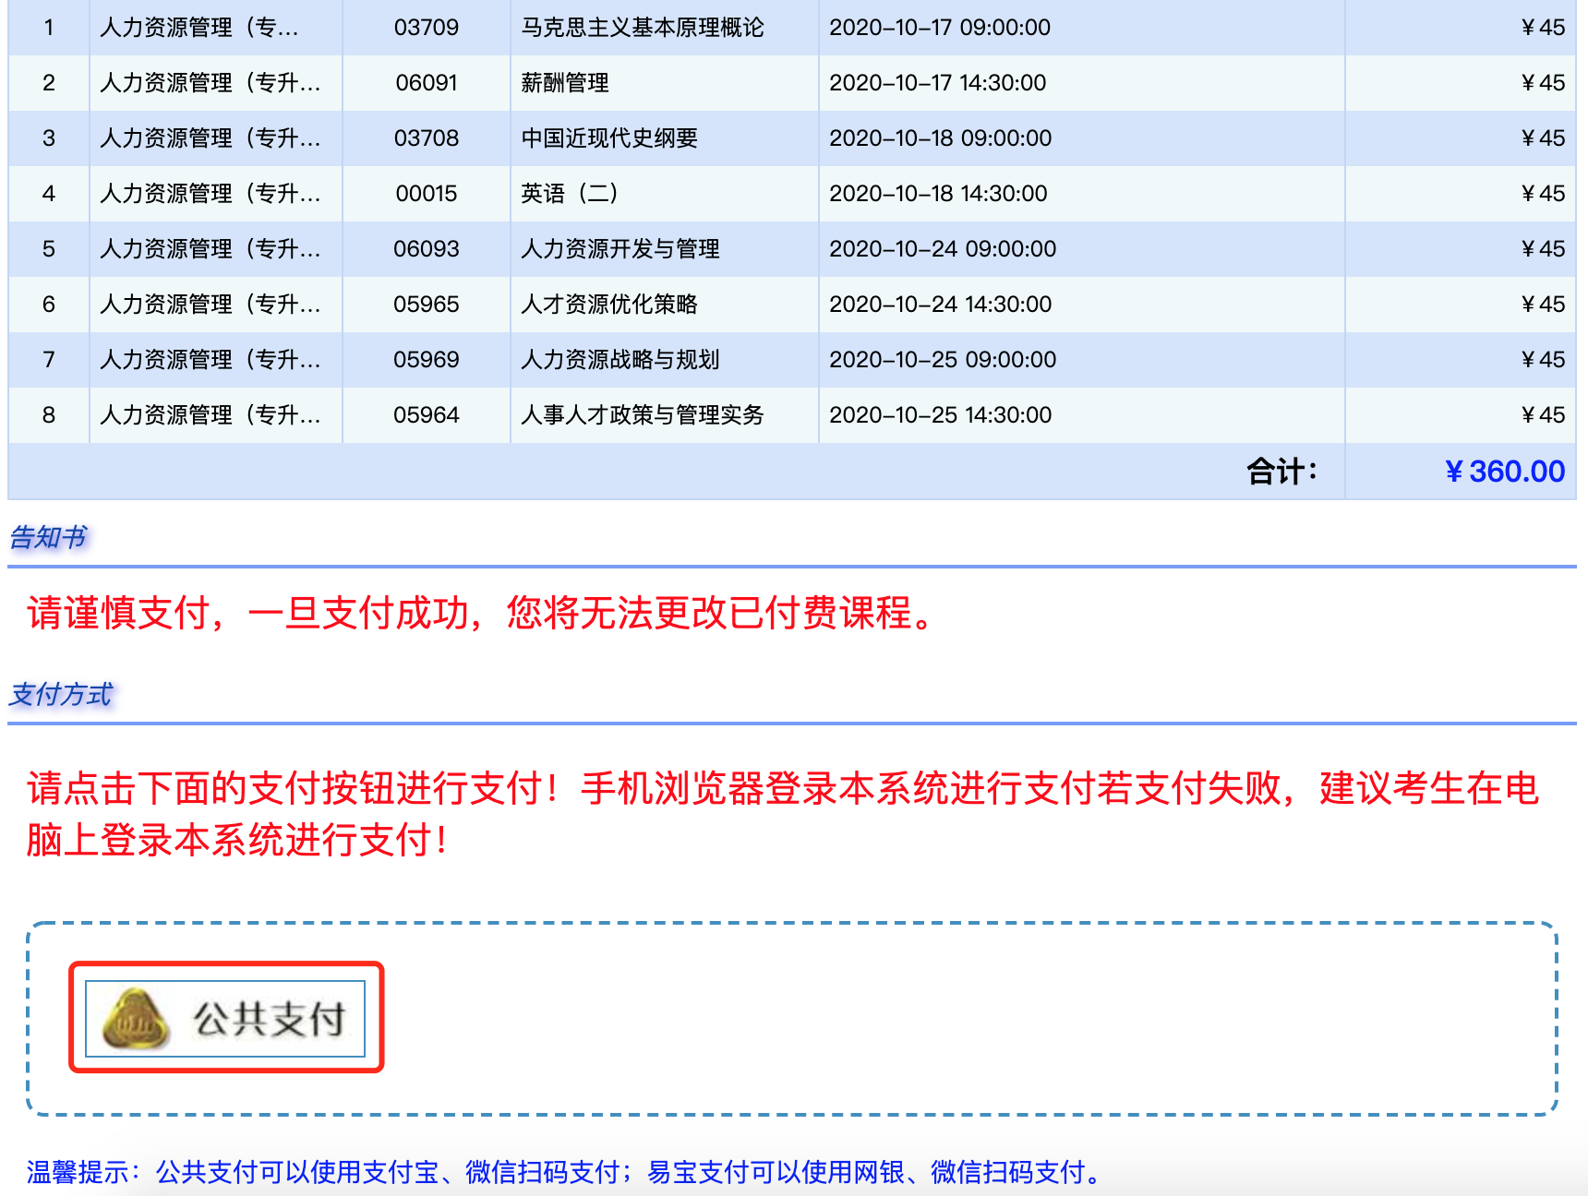
专业报考

Slide 13
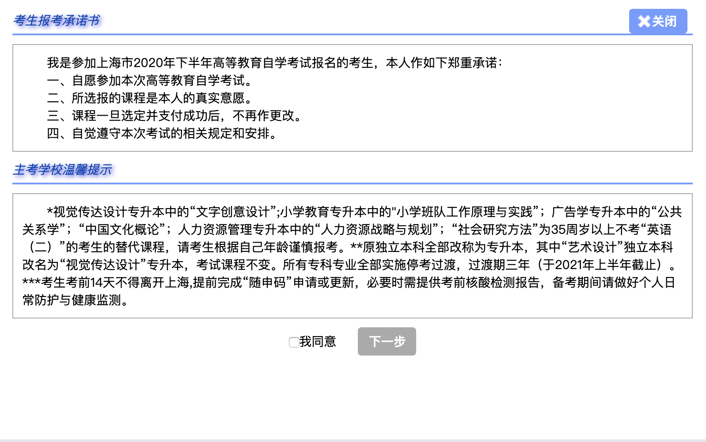
专业报考

Slide 14
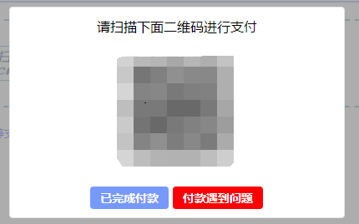
专业报考

